Slide 1
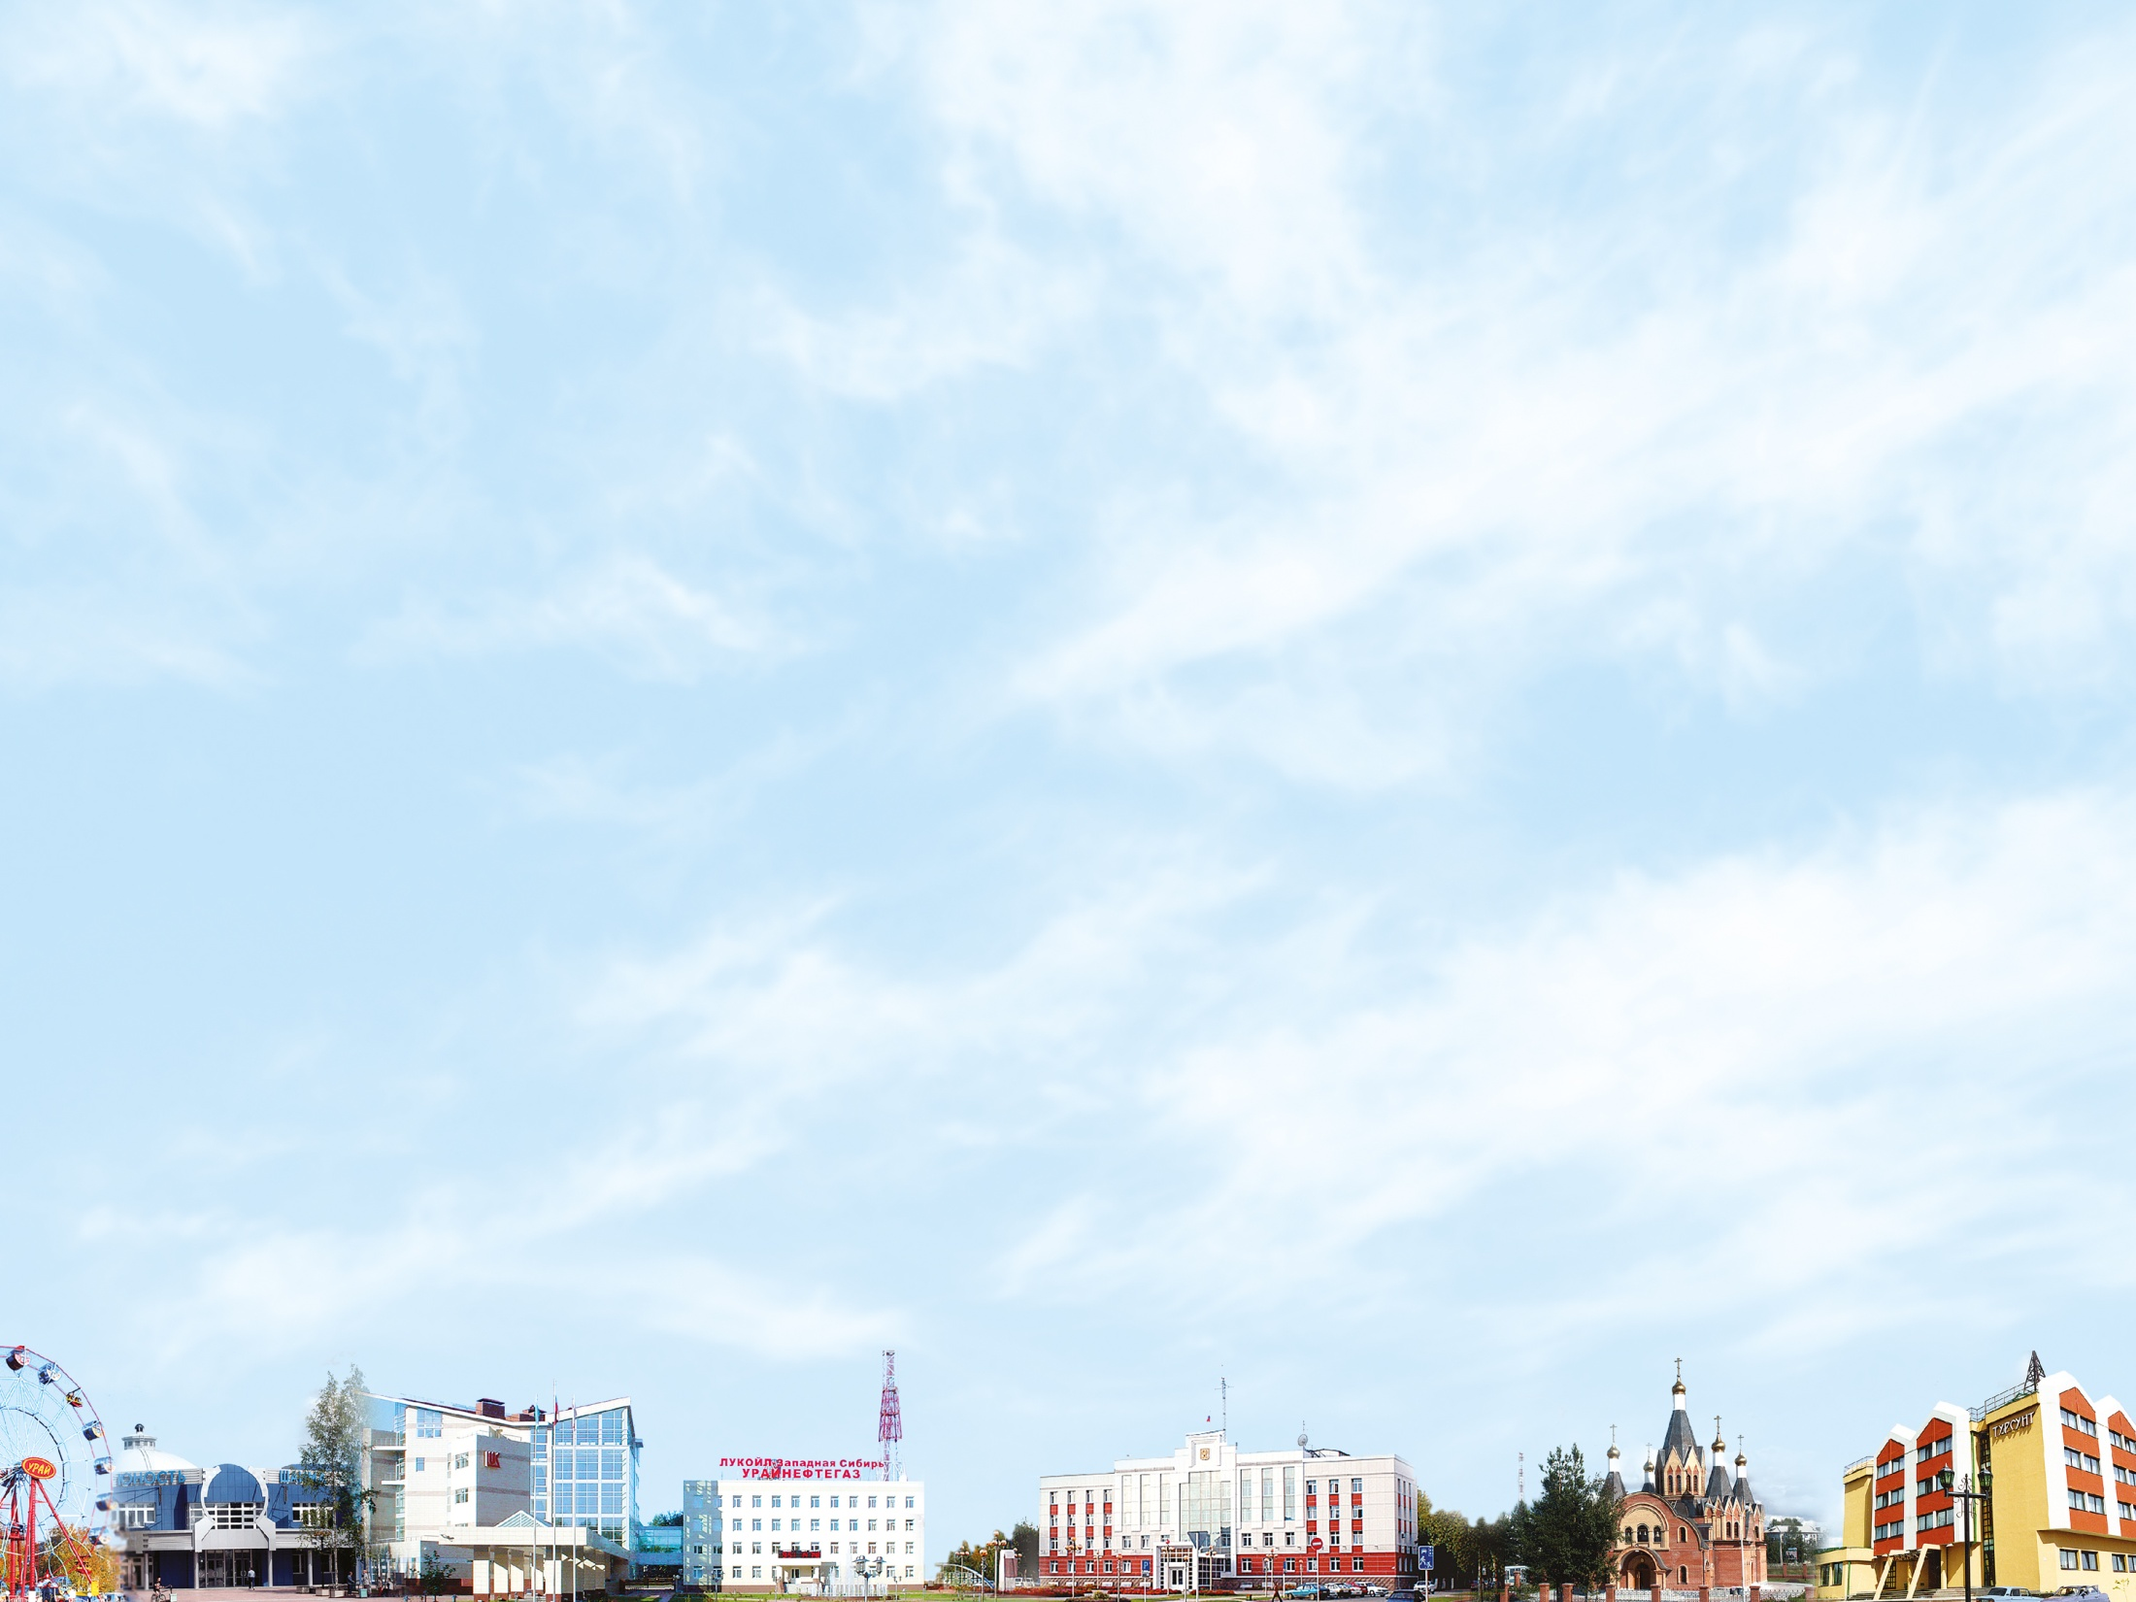
Муниципальное образование
город Урай
О внесении изменений в бюджет городского округа город Урай
на 2014 год и плановый период 2015 и 2016 годов
О внесении изменений в бюджет городского округа город Урай
на 2016 год
И.В.Хусаинова

Slide 2
В бюджет городского округа город Урай на 2016 год вносятся следующие изменения:
Корректировка по доходам на 2016 год
таблица № 1
Наименование | Сумма корректировки, тыс.рублей
ИТОГО ДОХОДОВ | +164 828,1
Субсидии | +12 078,1
Иные межбюджетные трансферты | +1 150,0
Безвозмездные поступления в рамках соглашения между Правительством ХМАО-Югры и ПАО «Нефтяная компания «ЛУКОЙЛ» | +151 600,0

Slide 3
Корректировка по расходам на 2016 год
таблица № 2
Наименование: | Сумма корректировки, тыс.рублей | Цель
РАСХОДЫ, в том числе: | +400 048,4
- за счет безвозмездных поступлений из бюджета автономного округа | 13 228,1 | софинансирование расходных обязательств по предоставлению государственных услуг МАУ "Многофункциональный центр предоставления государственных и муниципальных услуг» -12 078,1 тыс.рублей, в рамках наказов избирателей депутатам Думы ХМАО-Югры -1 150,0 тыс.рублей
-высвобождение средств местного бюджета в связи с софинансированием по предоставлению услуг МАУ «МФЦ» | 12 078,1 | монтаж и наладка системы видеонаблюдения -1534,1 тыс.рублей, выполнение проектно-изыскательских работ на объекте "Кладбище 2"А", госпошлина, межевание земельных участков -1777,0 тыс.рублей, изготовление тех.паспортов на ввод объектов в эксплуатацию, межевание, выполнение ПИР, строительство сетей освещения (инженерные сети) -1 198,5 тыс.рублей, межевание земельного участка под объект "Реконструкция автомобильной дороги по ул.Нефтяников в г.Урай" -99,0 тыс.рублей, субаренда земельного участка по объекту "Инженерные сети мкр.2А Приемная камера КНС-3 г.Урай -4,6 тыс.рублей, разработка программы "Комплексное развитие коммунальной инфраструктуры города Урай»- 713,3 тыс.рублей, на выплату выкупной стоимости за изымаемые жилые помещения -6 122,5 тыс.рублей, приобретение лицензий для организации работы в АС Бюджет (УРМ) -28,6 тыс.рублей, санкционирование свалок в рамках проведения года "Год экологии" - 600,5 тыс.рублей
- за счет безвозмездных поступлений в рамках соглашения между Правительством ХМАО-Югры и ПАО «Нефтяная компания «ЛУКОЙЛ» | +151 600,0 | строительство внутриквартальных проездов и площадок в микрорайонах города – 24 500,0 тыс.рублей, капитальный ремонт МБДОУ №12 – 71 300,0 тыс.рублей, капитальный ремонт ДК "Нефтяник» -10 800,0 тыс.рублей, реконструкция нежилого здания детской поликлиники под жилой дом со встроенными помещениями – 45 000,0 тыс.рублей
Notes:
3

Slide 4
Корректировка по расходам на 2016 год
таблица № 2
Наименование: | Сумма корректировки, тыс.рублей | Цель
- за счет остатка средств на счете местного бюджета по состоянию на 01.01.2016 года | +235 220,3 | кадастровые работы по подготовке межевых планов – 718,0 тыс.рублей ; софинансирование из средств местного бюджета (жилье молодых семей)-38,8 тыс.рублей; транспортное обслуживание населения – 98,2 тыс.рублей; содержание объездной автодороги – 67,5 тыс.рублей; приобретение квартир – 3 892,9 тыс.рублей; выплата выкупной стоимости за жилье – 26 100,0 тыс.рублей; поставка и установка МАФов – 973,2 тыс.рублей; приобретение нежилого здания с земельным участком -183 000,0 тыс.рублей; выполнение СМР объект «Больница восстановительного лечения в г,Урай. II очередь. Первый пусковой комплекс»- 9 399,0 тыс.рублей; капитальный ремонт д/сад № 12, здание МБОУ «Гимназия», установка МАФов д/сад № 21, укрепление грунта д/сад №10 – 4 971,7 тыс.рублей; приобретение оборудования объект «Лыжная база в г.Урай» -3 243,0 тыс.рублей; работы по благоустройству города – 966,8 тыс.рублей; ремонт муниципальной квартиры – 327,7 тыс.рублей; расходы на обеспечение деятельности учреждения – 114,1 тыс.рублей; реконструкция нежилого здания детской поликлиники под жилой дом со встроенными помещениями – 766,4 тыс.рублей; капитальный ремонт внутренних помещений и фасада МАУ «МФЦ» - 543,0 тыс.рублей.
Notes:
4

Slide 5
Кроме того, перераспределены расходы бюджета между главными распорядителями бюджетных средств, в пределах утвержденного объема бюджетных ассигнований на 2016 год и направлены:
таблица № 3
Главный распорядитель | Сумма корректировки, тыс.рублей |  | Цели:
 | уменьшение сметных назначений | увеличение сметных назначений
Комитет по финансам администрации города Урай | -2 197,3 | +15,9 | экономия средств, предусмотренных на обслуживание муниципального долга приобретение лицензий для организации работы в АС Бюджет (УРМ)
Администрация города Урай | -1 170,0 | +3 351,4 | перераспределены средства высвободившиеся по результатам проведения конкурсных торгов по содержанию имущества корректировка плана ликвидации разлива нефти -170,0 тыс.рублей; оказание услуг по проведению ремонта муниципальных квартир – 2500,0 тыс.рублей, ремонт сетей уличного освещения -500,0 тыс.рублей, повышение квалификации - 181,4 тыс.рублей
С Управления образования на администрацию города Урай | -3 586,0 |  | В связи с изменением исполнителя мероприятий по обеспечению безопасных условий и комфортных условий образовательного процесса в образовательных организациях муниципальной программы «Развитие образования города Урай» на 2014-2018 годы»
 |  | +3 586,0
Всего расходов: | -6 953,3 | +6 953,3

Slide 6
С учетом внесенных изменений уточненные показатели бюджета на 2016 год составят:
таблица № 4
Наименование: | Сумма корректировки на 2016 год, тыс.рублей
Доходы | 2 763 490,0
Расходы | 3 052 266,3
Дефицит | -288 776,3
Notes:
6

